Slide 1
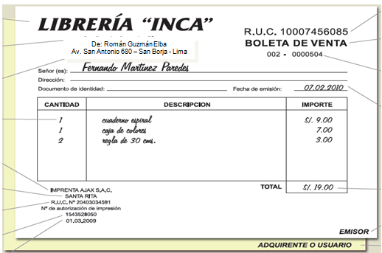
BOLETA DE VENTA
Se entrega:
En operaciones con consumidores o usuarios finales
En operaciones realizadas por los sujetos del Régimen Único Simplificado

